Slide 1
EVOLUCIÓN DE Líneas De Investigación EN EFECTOS EN SALUD ATRIBUIBLES A LA CONTAMINACIÓN ATMOSFÉRICA

Slide 2
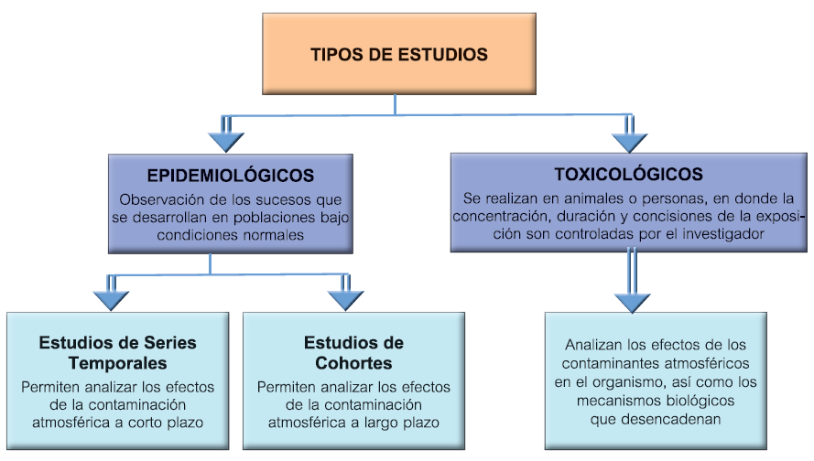
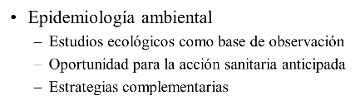

Slide 3
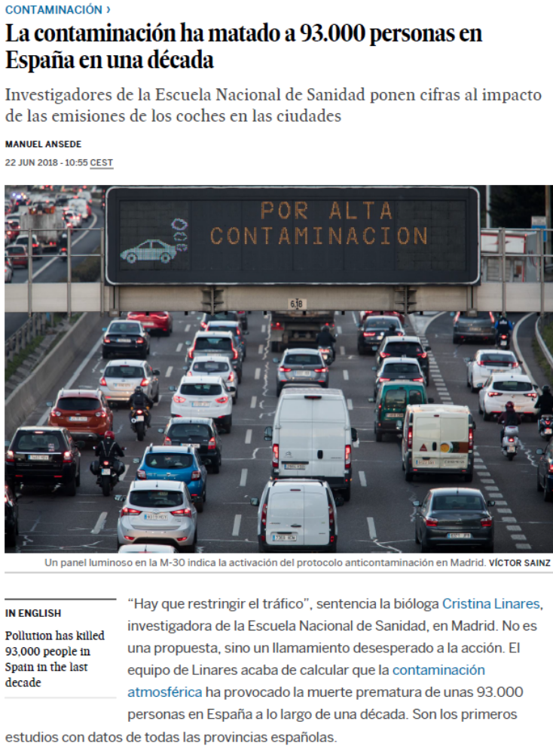
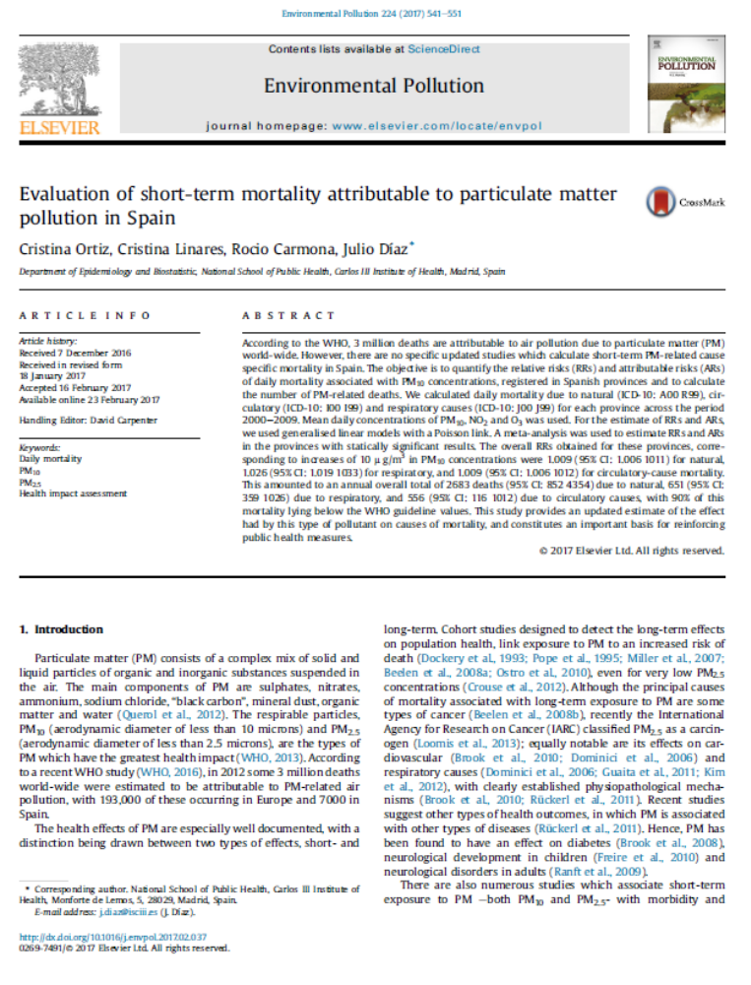

Slide 4
Mortalidad anual a corto plazo atribuible
Contaminación Atmosférica Química España (2000-2009)
 | Naturales (IC 95%) | Respiratorias (IC 95%) | Circulatorias (IC 95%)
PM10 | 2683 (852 4354) | 651 (358 1026) | 556 (116 1012)
NO2 | 6085 (3371 9180) | 997 (460 1524) | 1977 (828 3197)
O3 | 499 (277 717) | 126 (54 194) | 167 (39 292)
Total | 9267 (4500 14251) | 1774 (872 2747) | 2700 (983 4501)
Mortalidad anual tabaco: 50.000
Mortalidad accidentes tráfico en 2015: 1.126
NO₂ 1,8% / PM 1% / O₃ 0,2%
Notes:
Obteniéndose números como los que muestro en la tabla que representan la mortalidad atribuible a cada contaminante y por las diferentes causas a nivel nacional y así, se puede ver que el nº de muertes atribuibles a NO2 es mayor que el obtenido con PM (casi el triple). Otro dato a resaltar es que la mortalidad total atribuible es de 9267 personas, cifra superior a la que había calculado la OMS en torno a los 7000 y que sumaba los efectos a corto y a largo plazo y calculados con F-C no específicas como he comentado.

Slide 5
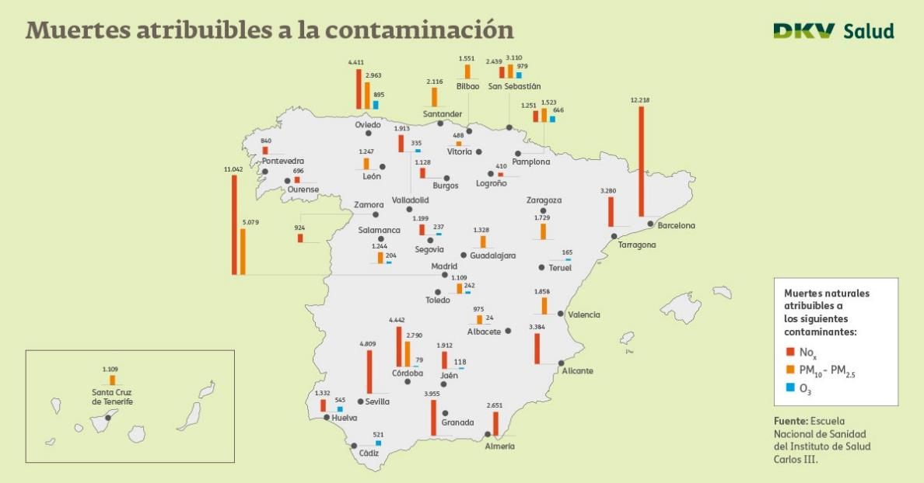

Slide 6
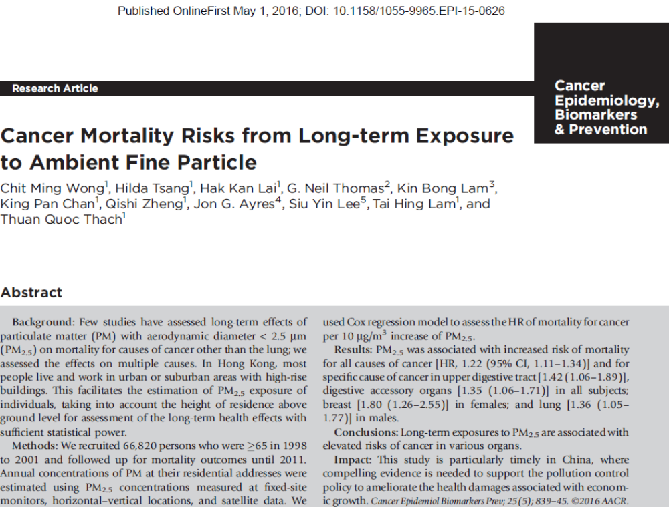
EVOLUCIÓN EN LÍNEAS DE INVESTIGACIÓN
POBLACIÓN ADULTA
DIFERENTES TIPOS DE CÁNCER
Notes:
Dentro de las líneas de evolución de las líneas de investigación, a nivel internacional, sobre los efectos en salud de la calidad del aire, se está investigando como muestra este artículo del 2016 el efecto del MP no sólo con el cáncer de pulmón sino con otros tipo de cáncer como son el ...

Slide 7
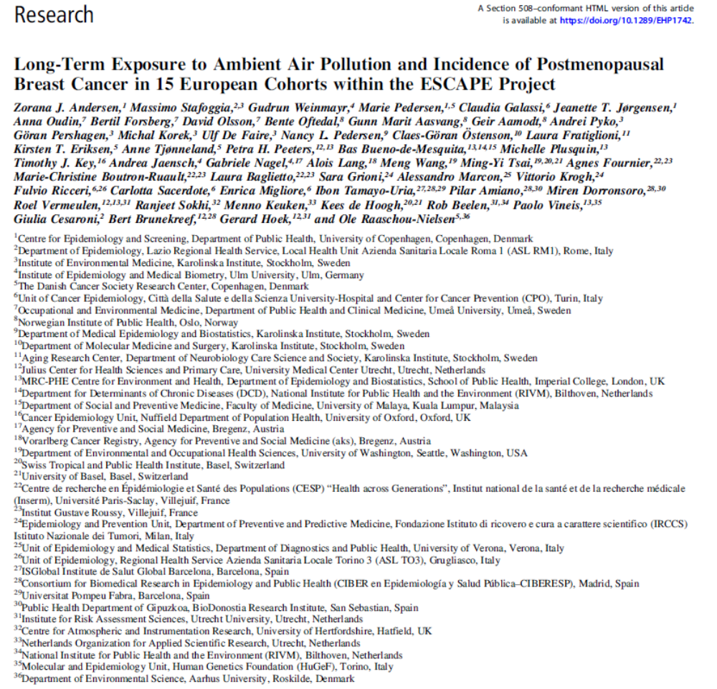
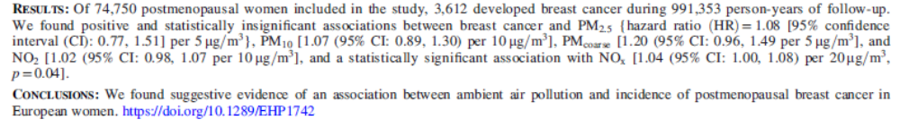
EVOLUCIÓN EN LAS LÍNEAS DE INVESTIGACIÓN
POBLACIÓN ADULTA
CÁNCER DE MAMA
Notes:
Respecto al cáncer de mama ya hay varios trabajos que relacionan al NO2 con el desarrollo de esta enfermedad

Slide 8
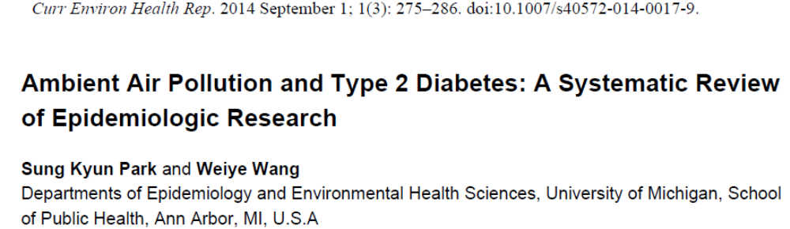
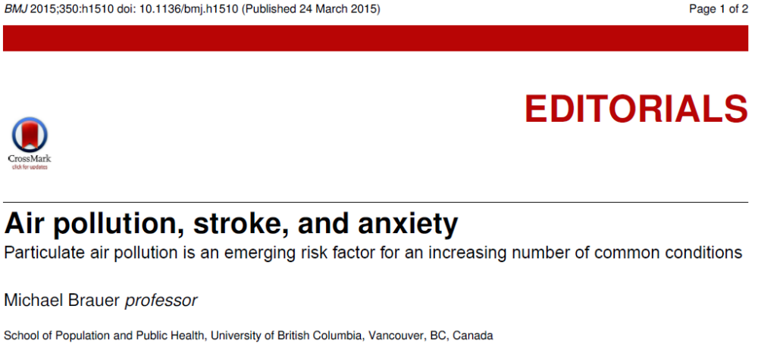
EVOLUCIÓN EN LÍNEAS DE INVESTIGACIÓN
POBLACIÓN ADULTA
DIABETES
ANSIEDAD
Notes:
Además recientes trabajos relacionan la exposición de contaminación atmosférica con la exacerbación de enfermedades como la diabetes tipo 2 o la ansiedad y la depresión

Slide 9
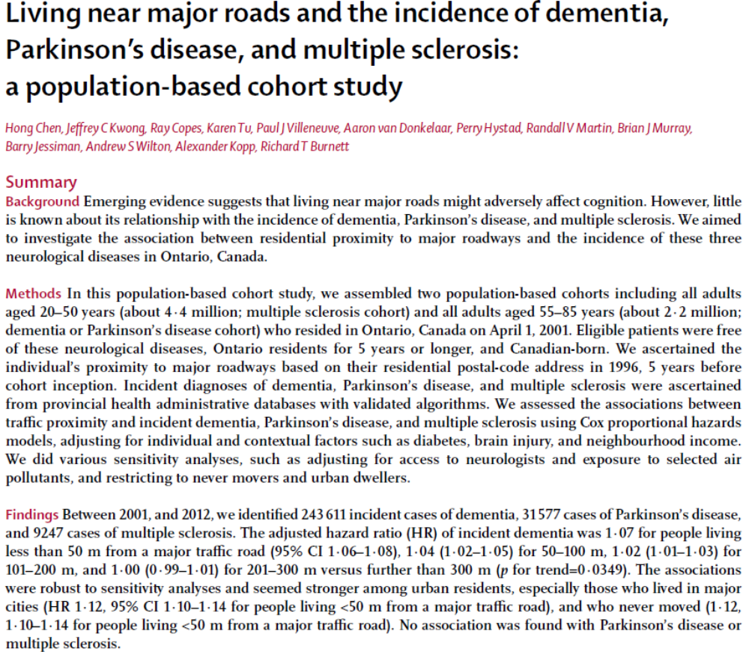
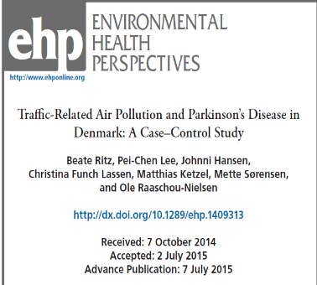
EVOLUCIÓN LÍNEAS DE INVESTIGACIÓN
POBLACIÓN ADULTA
ENFERMEDADES NEURODEGENERATIVAS
NO₂ y enfermedad de Parkinson (EHP 2015)
Notes:
Respecto a población adulta, la otra línea de relevancia a nivel internacional como muestra el recientemente publicado trabajo de Lancet, es la que investiga la relación entre diversidad enfermedades de las denominadas neurodegenerativas y las contaminación atmosférica derivada del tráfico. Respecto a esto hay dos líneas, una a que apunta que la contaminación es parte o participa en la etiología de la enfermedad, es decir pudiendo participar de su aparición (entre las que obviamente cuentan condiciones genéticas, etc. como el caso del cáncer) y otra línea respecto a efectos a corto plazo que apunta a que los contaminantes exacerban los síntomas de este tipo de enfermedades, via mecanismos inflamatorios y de estrés.

Slide 10
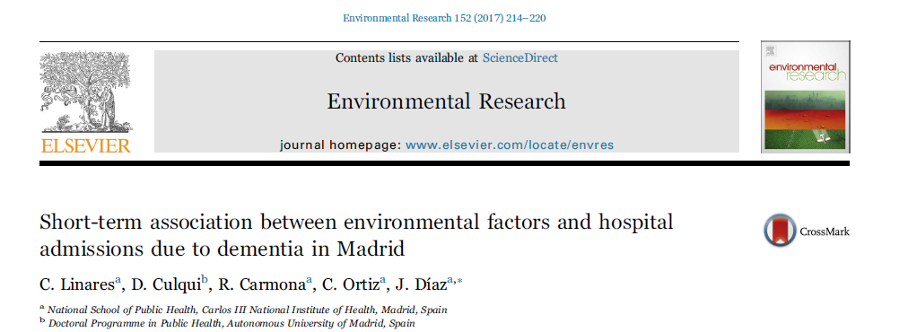
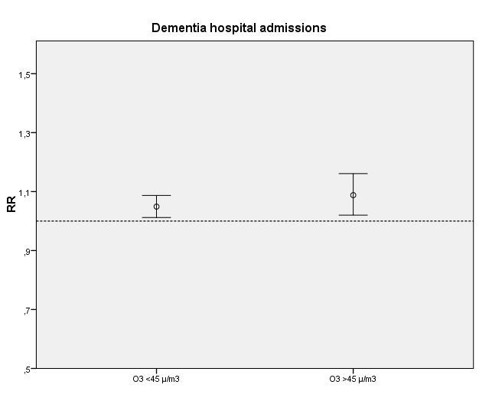
EVOLUCIÓN EN LÍNEAS DE INVESTIGACIÓN
POBLACIÓN ADULTA
ENFERMEDADES NEURODEGENERATIVAS
Notes:
En esta línea de exacerbación de enfermedades neurodegenerativas, se encuadra nuestro primer trabajo del año ya publicado para Madrid en el que se relacionan los ingresos con carácter de urgencia por demencia en Madrid y los niveles de Ozono. Aumentando significativamente el riesgo como se ve, por encima de un umbral de 45

Slide 11
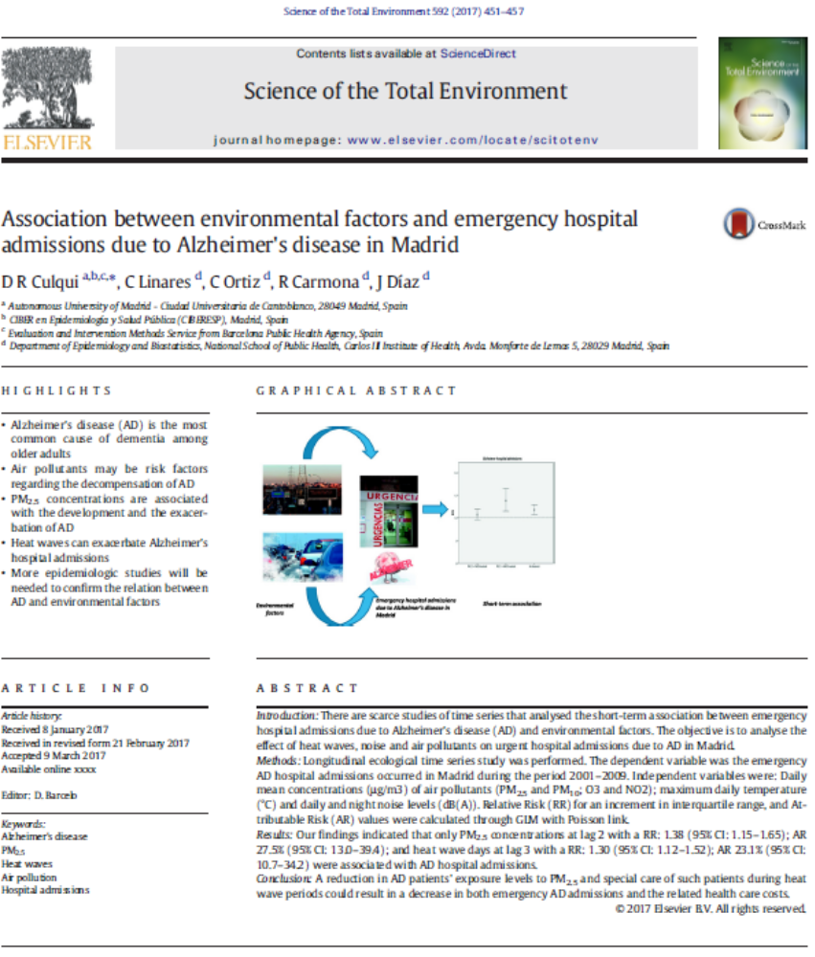
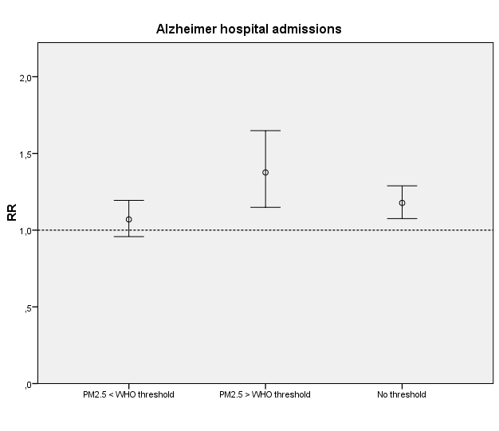
EVOLUCIÓN EN LÍNEAS DE INVESTIGACIÓN
POBLACIÓN ADULTA
ENFERMEDADES NEURODEGENERATIVAS
Notes:
Así mismo, está publicado otro trabajo en Madrid de similares características pero que relaciona las concentraciones de Pm2,5 e ingresos por ALZHEIMER en Madrid. Donde se ve de forma similar a la anterior gráfica mostrada que el riesgo de ingreso aumenta significativamente cuando se superan los niveles de la OMS.

Slide 12
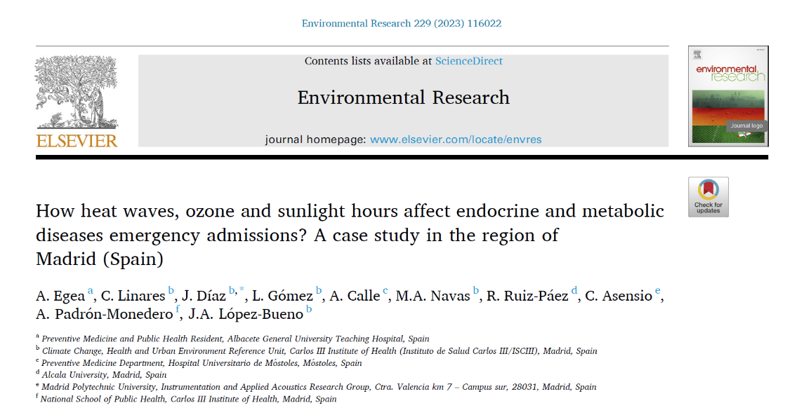
EVOLUCIÓN EN LÍNEAS DE INVESTIGACIÓN
POBLACIÓN ADULTA
ENFERMEDADES ENDOCRINAS Y METABÓLICAS

Slide 13
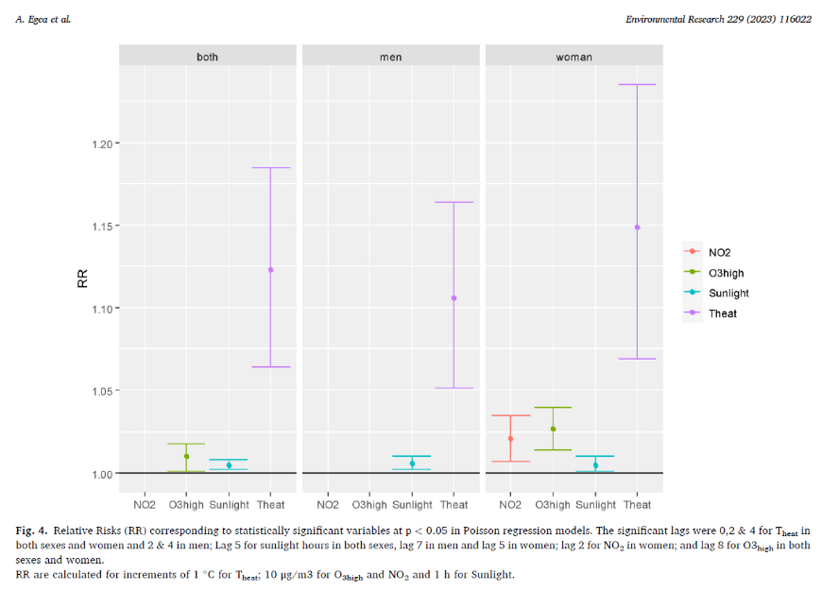

Slide 14
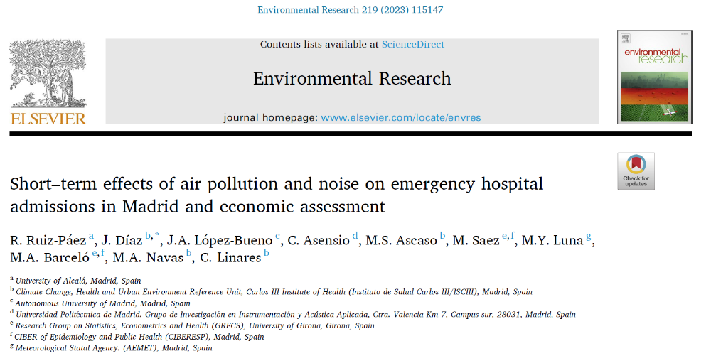
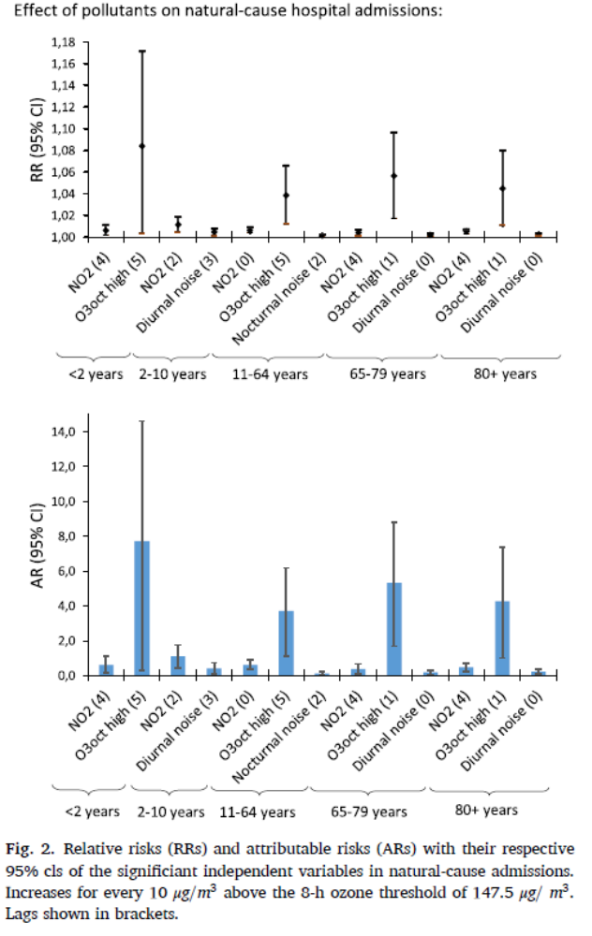
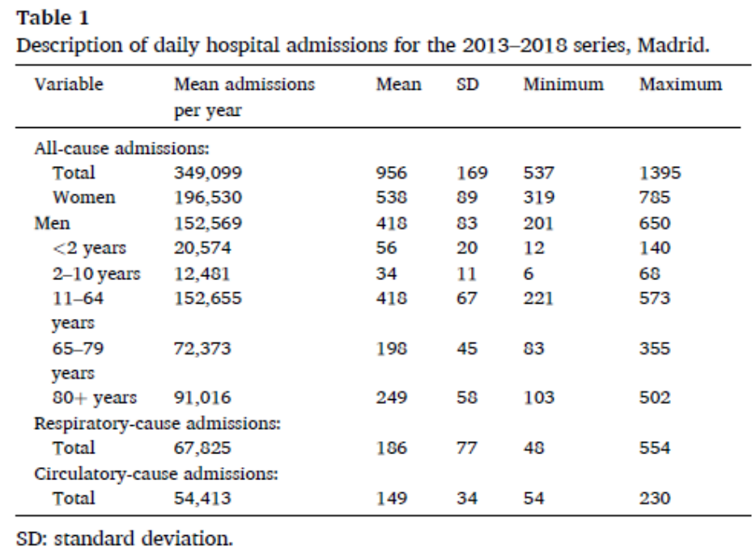

Slide 15
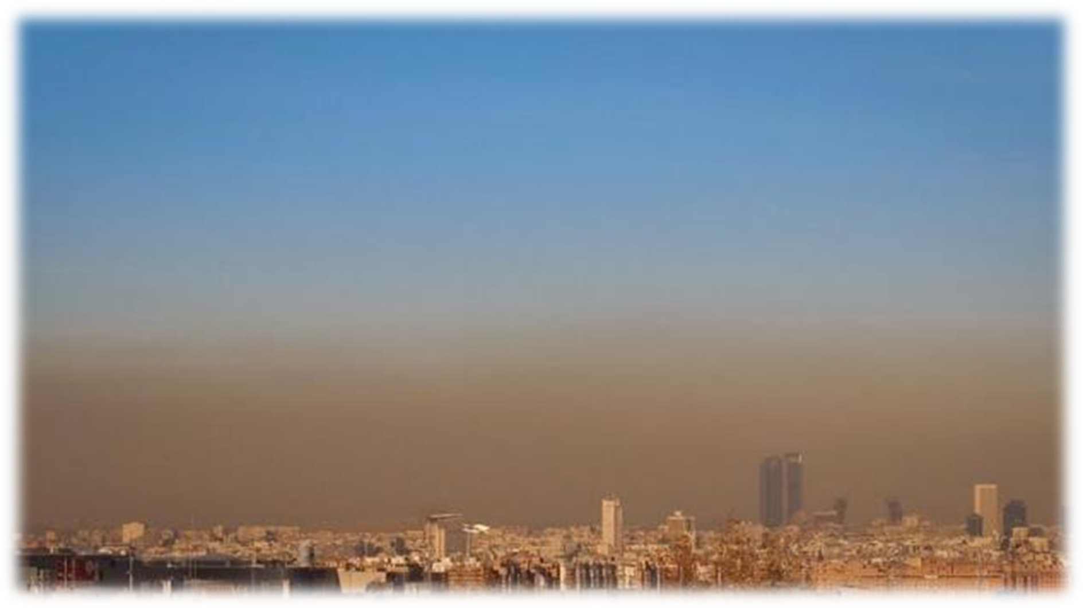
Según un estudio desarrollado durante el periodo de tiempo 2013-2018 en la Comunidad de Madrid, las concentraciones de NO₂ se relacionarían con cerca de 8.200 ingresos anuales por todas las causas, cerca del 2,5 % de todos los ingresos que se producen en la Comunidad de Madrid, lo que supone un coste de unos 120 millones de €/año. El ozono troposférico se relaciona con 60 ingresos/año por todas las causas lo que supone unos 800.000€/año.
La contaminación atmosférica tanto química como acústica suponen más de 14.000 ingresos al año lo que implica que más del 4% de los ingresos urgentes que se producen en Madrid con un coste superior a 200 millones de €/año".

Slide 16
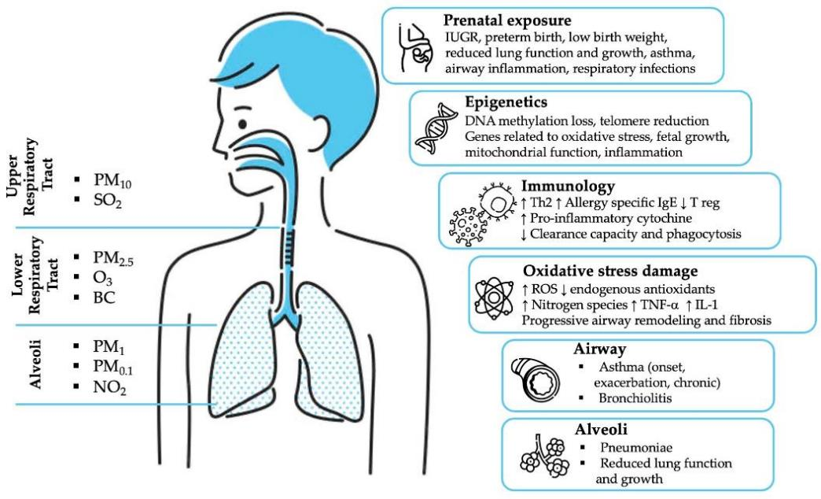
EVOLUCIÓN EN LÍNEAS DE INVESTIGACIÓN
POBLACIÓN INFANTIL
Notes:
Por lo tanto se ven afectados de forma muy importante por los contaminantes

Slide 17
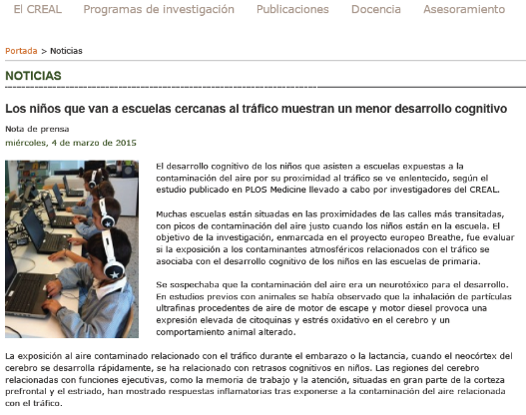
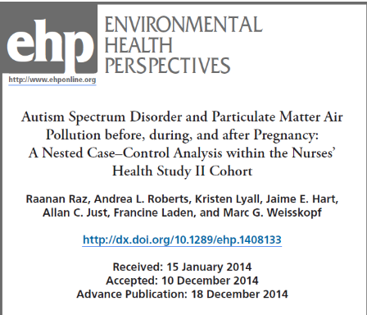
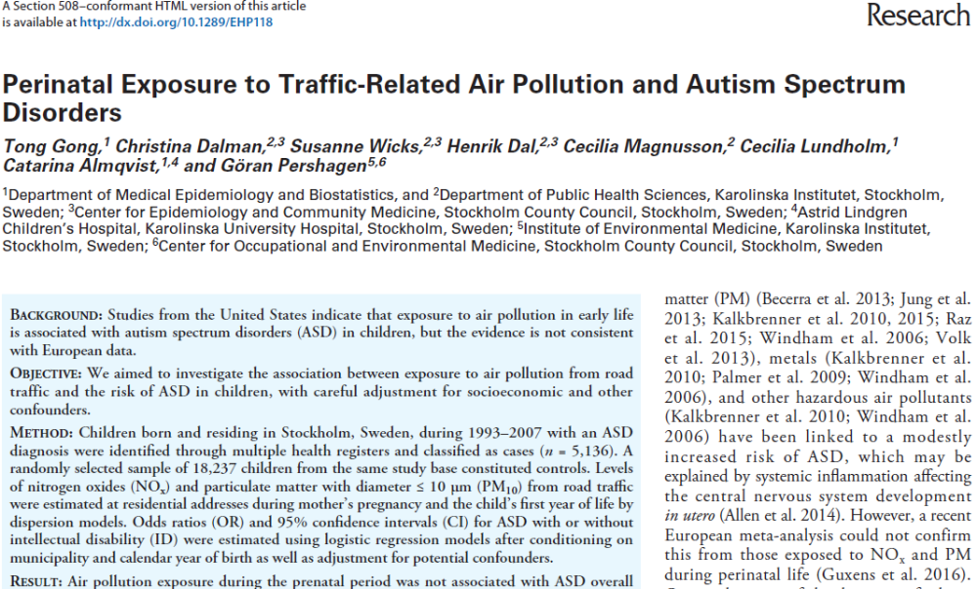
EVOLUCIÓN EN LÍNEAS DE INVESTIGACIÓN
POBLACIÓN INFANTIL
Notes:
En efectos de la ca sobre la salud infantil y después de haberse evidenciado epidemiológicamente su participación en procesos de aumento de casos de asma y empeoramiento claro de síntomas de bronquiolitis, etc, la investigación se dirige a contaminación atmosférica y problemas en el desarrollo conductual y aprendizaje en niños.
En este estudio en Barcelona….
También hay una línea de investigación que analiza la participación de las PM en el desarrollo del espectro autista. A través de la afectación mediante inflamación sistema del sist nervioso central durante su desarrollo en el útero.

Slide 18
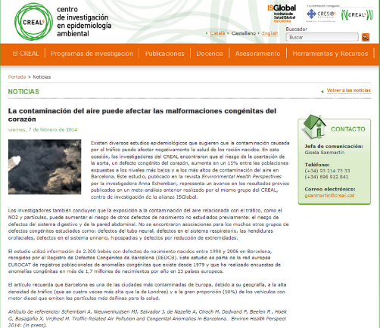
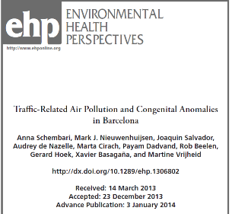

EVOLUCIÓN EN LÍNEAS DE INVESTIGACIÓN
POBLACIÓN PRENATAL
Los niños tienen un riesgo elevado de enfermedad relacionada con la contaminación e incluso la exposición a dosis extremadamente bajas de contaminantes durante los periodos de especial vulnerabilidad en la vida intrauterina y la primera infancia puede conducir a la enfermedad, invalidez y muerte en la infancia y a lo largo de toda la vida (Lancet 2017)
Notes:
Actualmente la línea de más relevancia a nivel de investigación atmosférica es la desarrollada sobre cómo afectan los contaminantes al desarrollo fetal y qué ventanas temporales dentro de la gestación son las más susceptibles. Se ha demostrado que la etapa de desarrollo intrauterino no está exenta de riesgos para el feto puesto que la placenta por ejemplo, no protege de la exposición de contaminantes ambientales presentes en la sangre materna, acarreando además esta exposición intrauterina resultados adversos a corto plazo como son muerte fetal intrauterina, malformaciones congénitas y a largo plazo morbi-mortalidades derivadas principalmente de los efectos adversos al nacimiento como prematuridad y bajo peso al nacer.
La importancia de todo ello se debe a que el estrés oxidativo, el estado pro-inflamatorio y pro-trombótico pueden provocar hipoperfusión placentaria que si es grave puede llegar a suponer incluso la muerte del feto, pero que si es leve puede provocar hipertensión materna para hacer frente al flujo sanguíneo placentario disminuido, y retraso del crecimiento intrauterino debido a un menor aporte de oxígeno y nutrientes al feto en desarrollo.

Slide 19
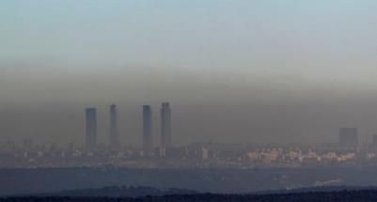

Slide 20
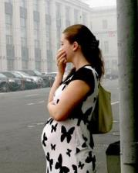

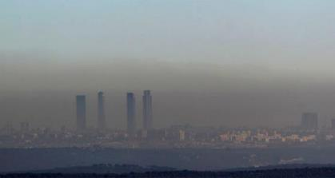
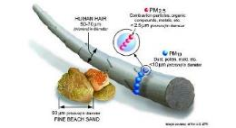
3.982 bebés nacidos con bajo peso atribuibles a NO2.
Afectación en el 2 Trimestre.
8.287 bebés nacidos prematuros atribuibles a PM10.
Afectación en el 3 Trimestre.
13% de los nacimientos Bajo Peso (<2,5Kg)
17% de los nacimientos Prematuros (>37 semana)
Notes:
La placenta no es una barrera que protege del efecto nocivo de los contaminantes atmosféricos.
Este efectos de las variables adversas al nacimiento es altamente importante porque un bebé que nace ya con defectos en sus órganos o con algunas de las variables adversas al nacimiento como son bajo peso o part prematuro, pueden quedar discapacitados para todo el desarrollo posterior. Lo cual desde el punto de vista de atención sanitaria es muy importante.
La placenta no protege de la contaminación del aire, es permeable a muchas sustancias y si una embarazada no debe beber alcohol o fumar porque los tóxicos contenidos en estas sustancias pueden alcanzar y comprometer el correcto desarrollo del feto, los metales pesados contenidos en las partículas también, así mismo las reacciones de oxidación e inflamación que promueven gases como el NO2 y el ozono producen que se comprometa el correcto flujo de nutrientes al bebe en desarrollo.
Artículos sobre el estudio de las nanoparticulas encontradas en células de la placenta revelan que se han encontrado trazas de metales como sílice, fósforo, hierro, cromo y también titanio, cobalto y zinc entre otros metales pesado. El análisis de estas nanopartículas sugiere firmemente que se originaron en fuentes relacionadas con el tráfico . Muchos de estos metales están asociados a la combustión de combustibles fósiles que surgen de los aditivos de los combustibles y el petróleo, a la barasión de los frenos y al desgaste de los neumáticos sobre el asfalto.

Slide 21
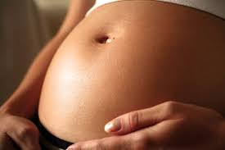
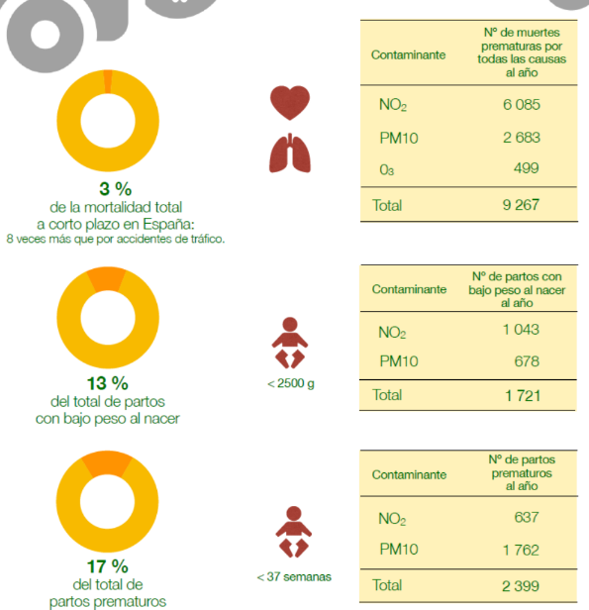




Slide 22
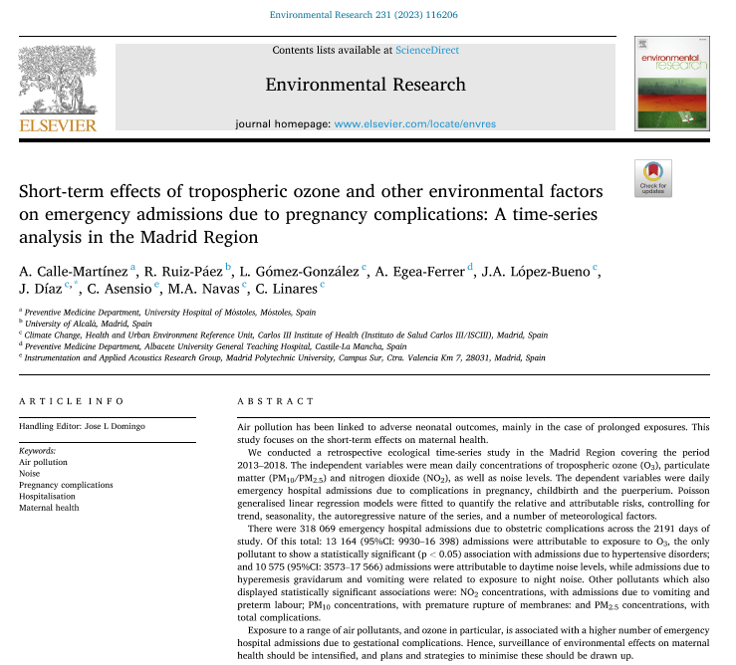

Slide 23
¿Mejora la salud cuando
se reducen las emisiones?

Slide 24
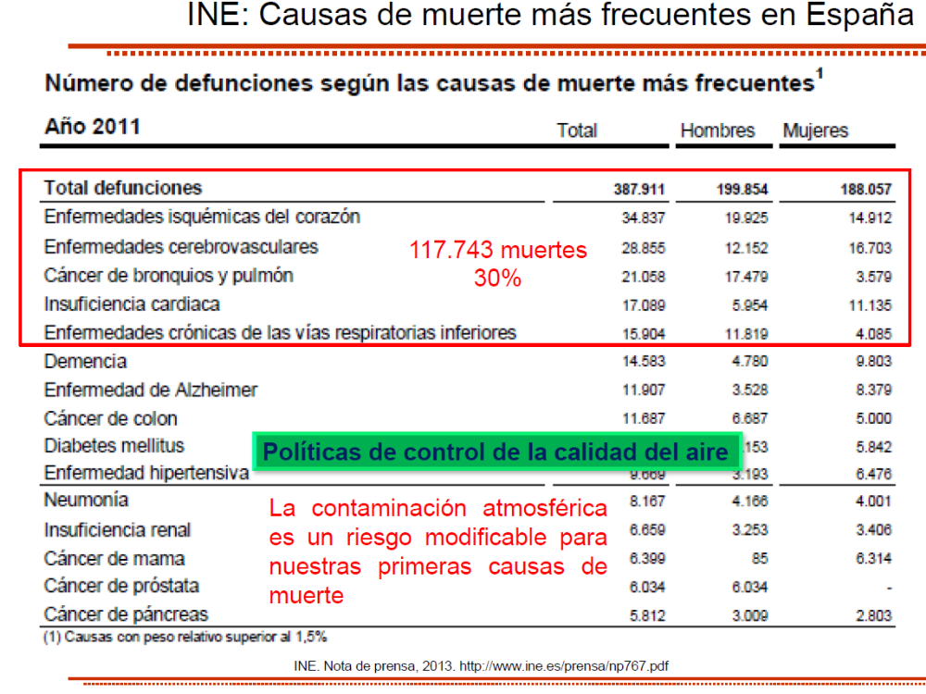

Slide 25
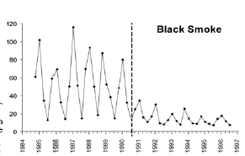

Mortalidad decrece 10-15% desde prohibición carbón en Dublin (1990)
Clancy et al. (The Lancet, 2002)
Reduction
Black Smoke: - 35.6 %
SO2: - 11.3%
Reduction
Cardiovascular death: - 10.3%
Respiratory death: -15.5%
Courtesy of Nino Kunzli
Notes:
25

Slide 26
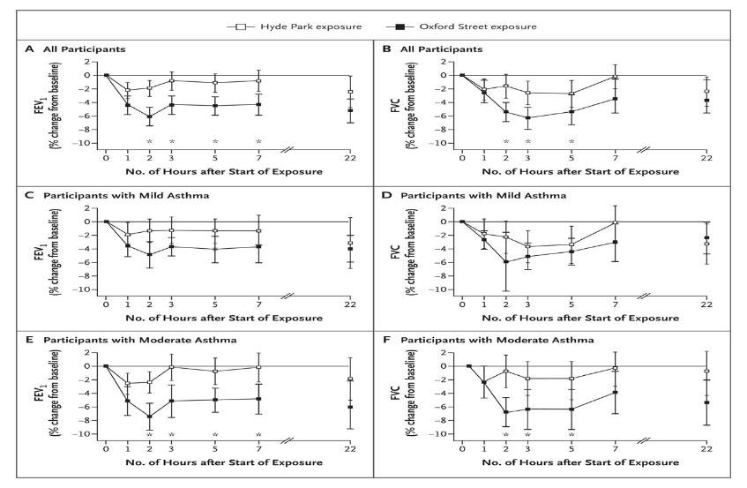
Exposición a diesel reduce la función pulmonar en personas con asma en una calle de Londres en relación a Hyde Park
(McCreanor et al. NEJM, 2007)

Slide 27
¿Se pueden reducir las
emisiones contaminantes?

Slide 28
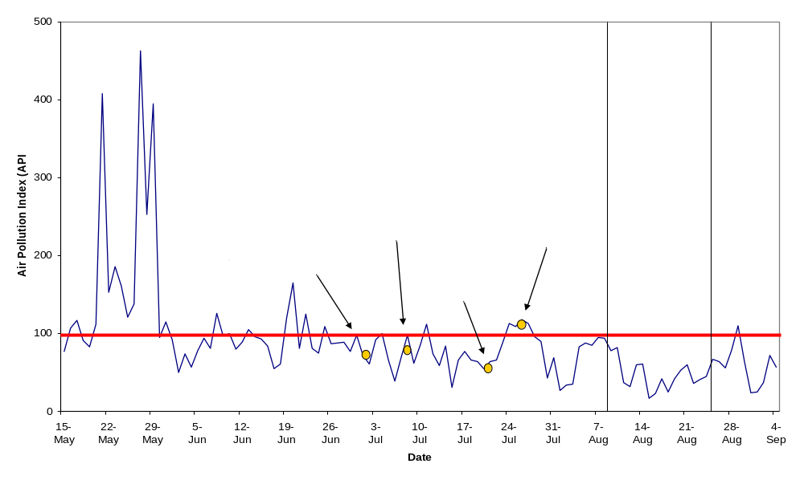

Índice de Contaminación Atmosférica en Beijing
May-Sept. 2008
By Aymeric Ung, InVS

Slide 29
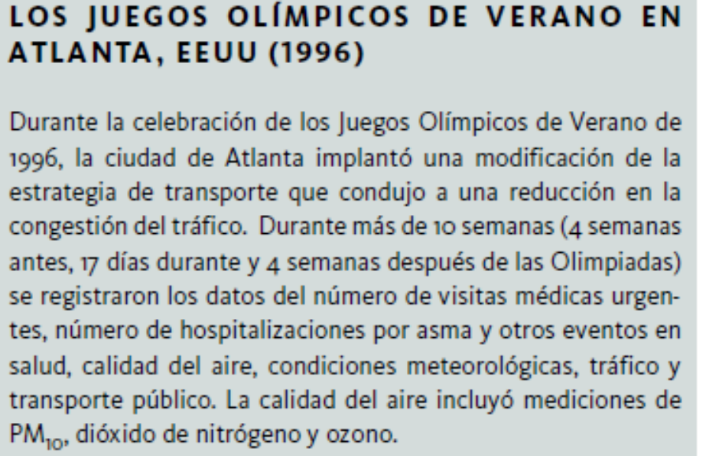
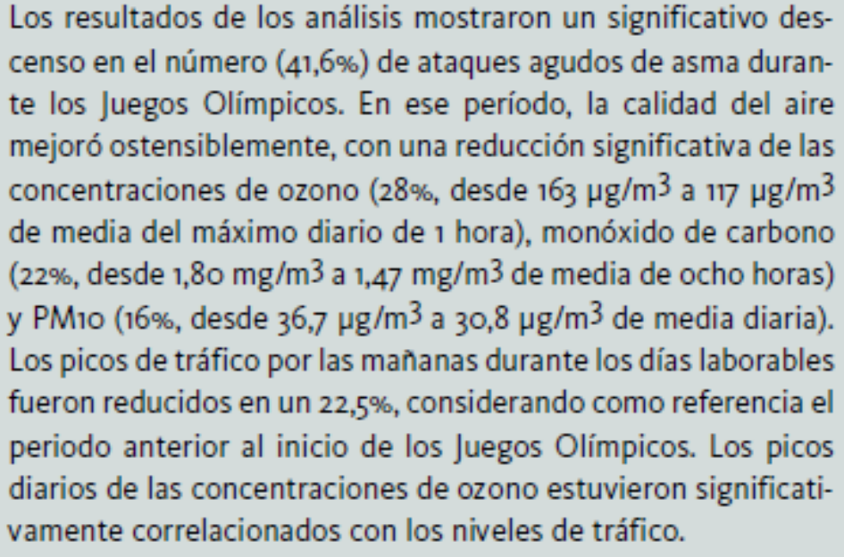
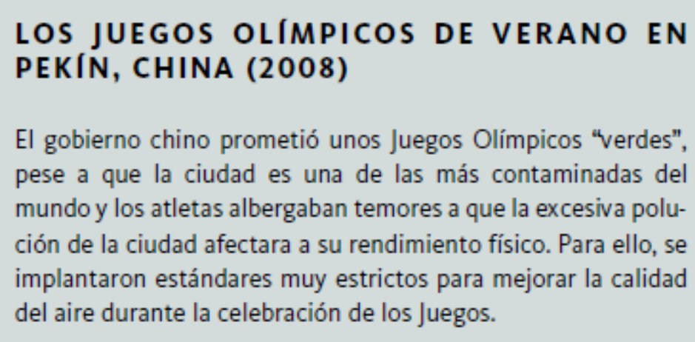
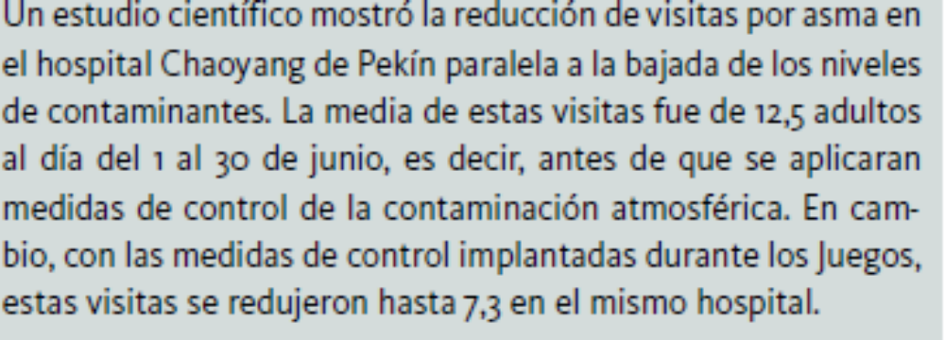
MEDIDAS DE MINIMIZACIÓN DE IMPACTOS
Los programas de reducción de la contaminación atmosférica a corto y largo plazo mejoran la salud de la población

Slide 30
¿Se pueden reducir las emisiones contaminantes?
Ciudades como Londres, Berlín, Estocolmo y París han aplicado una serie de planes y programas para reducir emisiones
Delimitación de zonas céntricas de baja emisión con reducción drástica del tráfico rodado
Peajes para vehículos privados (especialmente a 4x4) para acceder a zonas céntricas
Acciones encaminadas a favorecer el uso del transporte público, especialmente el ferroviario
Aplicación de filtros de partículas al transporte público, vehículos de la administración y autobuses escolares
Reducción de la velocidad de circulación
Aplicación de ordenanzas municipales estrictas para la reducción de las emisiones de la construcción y demolición
Elevada exigencia a las emisiones industriales, domésticas y residenciales

Slide 31

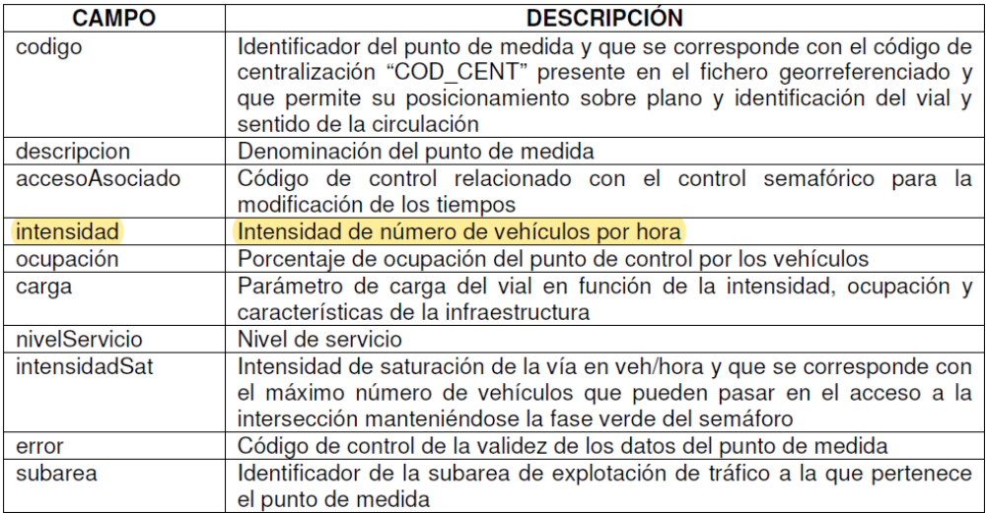
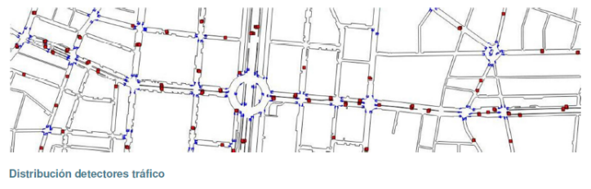
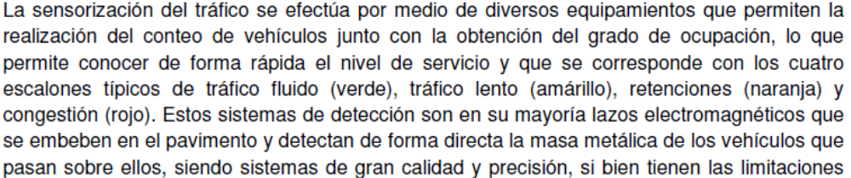
Var. Dependiente: Ingresos hospitalarios diarios urgentes por causas respiratorias y circulatorias del Hospital Gregorio Marañón (2010-2012)
Var. InDependiente: Intesidad de tráfico (ES)

Slide 32
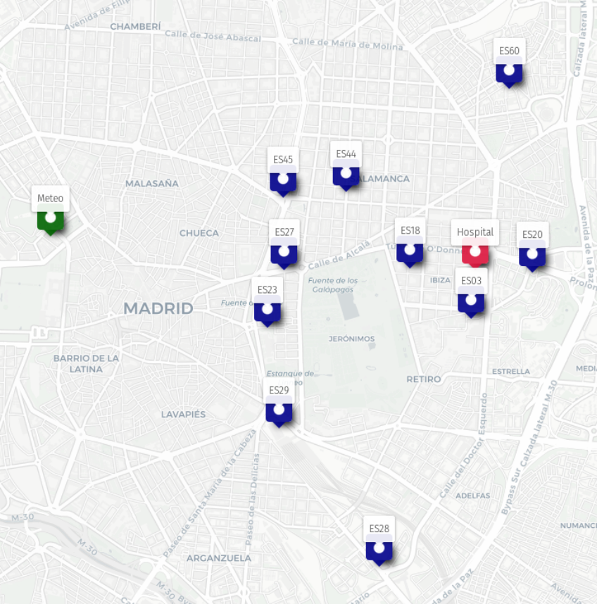
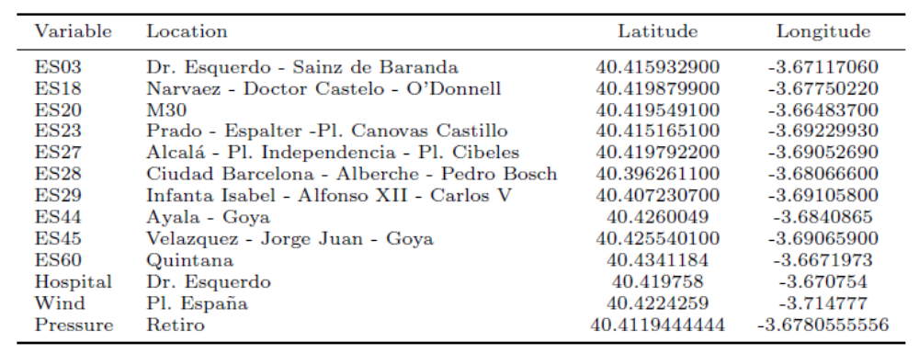
Var. InDependiente: Intesidad de tráfico (ES)

Slide 33
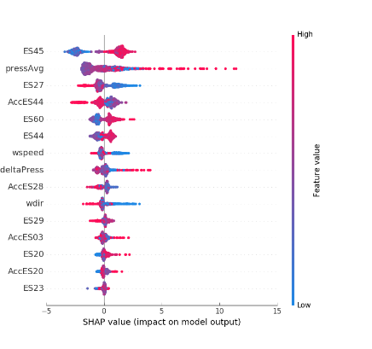
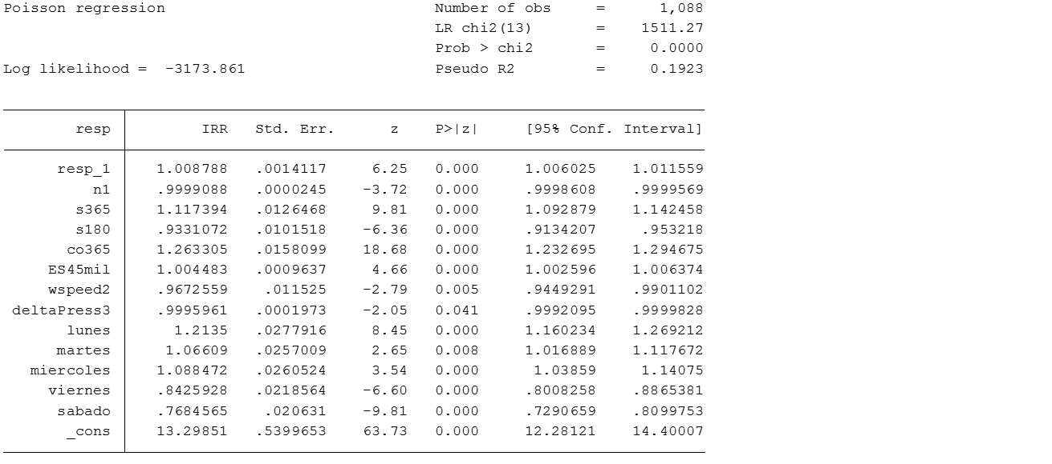
Resultados Ingresos por Respiratorias
 |  | Estimaciones | Error típico | t | Sig. aprox.
Retardos no estacionales | AR1 | ,959 | ,018 | 52,493 | ,000
 | MA1 | ,864 | ,030 | 28,499 | ,000
Coeficientes de regresión | s365 | 2,151 | ,610 | 3,528 | ,000
 | co365 | 4,420 | ,597 | 7,399 | ,000
 | s180 | -1,057 | ,525 | -2,014 | ,044
 | lunes | 4,421 | ,575 | 7,684 | ,000
 | martes | 2,841 | ,592 | 4,802 | ,000
 | miercoles | 3,029 | ,608 | 4,981 | ,000
 | jueves | 1,503 | ,606 | 2,481 | ,013
 | viernes | -1,612 | ,610 | -2,644 | ,008
 | sabado | -3,319 | ,502 | -6,608 | ,000
 | LAGS(wspeed,2) | -,428 | ,228 | -1,875 | ,061
 | LAGS(deltaPress,3) | -,007 | ,004 | -1,854 | ,064
 | ES45mil | ,056 | ,022 | 2,474 | ,014
Constante |  | 14,566 | ,818 | 17,806 | ,000

Slide 34


Resultados Ingresos por Cardiovasculares
 |  | Estimaciones | Error típico | t | Sig. aprox.
Retardos no estacionales | AR1 | ,090 | ,292 | ,307 | ,759
 | MA1 | -,015 | ,293 | -,052 | ,958
Coeficientes de regresión | n1 | -,001 | ,000 | -2,083 | ,038
 | s365 | ,714 | ,217 | 3,293 | ,001
 | co365 | ,590 | ,209 | 2,814 | ,005
 | co180 | -,469 | ,207 | -2,265 | ,024
 | s120 | ,792 | ,216 | 3,663 | ,000
 | co120 | -,584 | ,210 | -2,778 | ,006
 | s60 | ,441 | ,209 | 2,107 | ,035
 | lunes | 6,714 | ,536 | 12,519 | ,000
 | martes | 4,397 | ,571 | 7,703 | ,000
 | miercoles | 3,705 | ,586 | 6,322 | ,000
 | jueves | 2,208 | ,584 | 3,780 | ,000
 | viernes | -1,451 | ,586 | -2,475 | ,013
 | sabado | -5,245 | ,472 | -11,102 | ,000
 | ES45mil | ,170 | ,020 | 8,390 | ,000
Constante |  | 8,561 | ,644 | 13,299 | ,000

Slide 35
Conclusiones
Riesgo Relativo Respiratorias : 1.004 (1.003 1.006) RA: 0,40 %
Por cada mil coches/día aumentan los ingresos 0,06 al día, es decir el 0,40 % por cada mil coches/día.
Como la media es de 36,3 coches/día, el % de los ingresos diarios urgentes por causas respiratorias relacionados con la intensidad de tráfico es del 12%.
Riesgo Relativo Circulatorias : 1.012 (1.009 1.0143) RA: 1,19%
Por cada mil coches/día aumentan los ingresos 0,17 al día, es decir el 1,19 % por cada mil coches/día.
Como la media es de 36,3 coches/día el % de ingresos diarios urgentes por causas circulatorias relacionados con la intensidad del tráfico es del 42,8%

Slide 36


Slide 37


Prescribir naturaleza para la mejora de la salud general
Promover el contacto con espacios verdes como hábito saludable y desarrollar una mayor red de infraestructura verde en nuestras ciudades, ¿podría traducirse en una menor demanda de asistencia sanitaria o en estancias más cortas en hospitales? Si tuviéramos una mayor exposición a espacios verdes, ¿podrían reducirse los costes de la asistencia sanitaria?
Un estudio reciente
(Mueller et al., 2017)
estima que casi un
20% de la mortalidad
en España podría
prevenirse si se siguieran
las recomendaciones
internacionales sobre
actividad física, acceso
a espacios verdes y
niveles de contaminación
del aire, ruido y calor
de nuestras ciudades.
Nuestra esperanza de vida promedio aumentaría en 360 días y ahorraríamos cerca de 9300 millones de euros anuales al sistema
de salud.

Slide 38


Slide 39



clinares@isciii.es
@ensgismau

